Slide 1
Neo-Imperialismo: el caso de Nigeria.
Dos tesis y cuatro conclusiones.
Teodoro Nelson

Slide 2
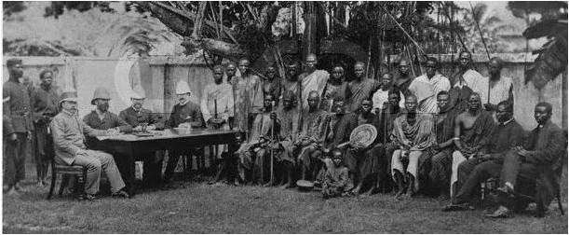
1. HACIA EL PETRO-ESTADO: Colonialismo y clases sociales.

Slide 3
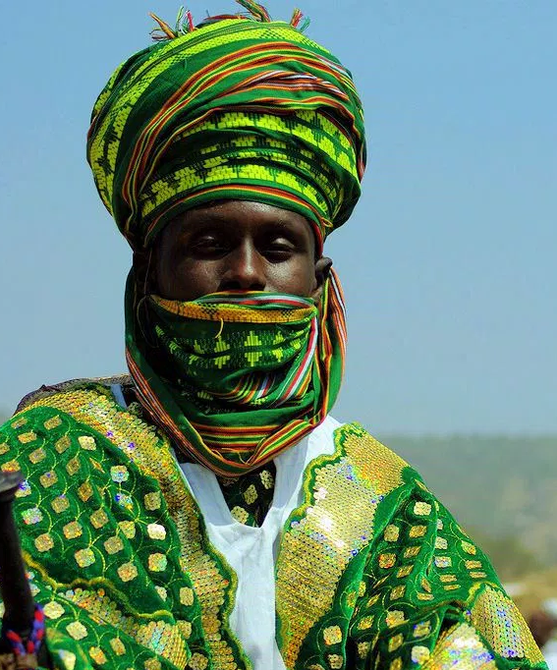
Hausa/Fulani

Slide 4
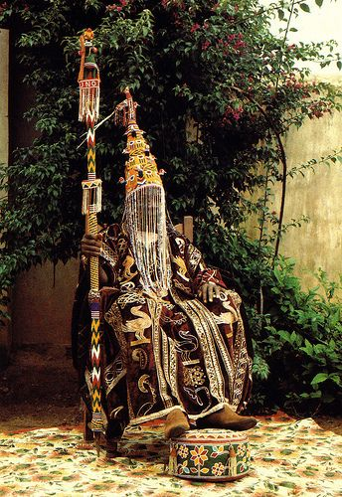
Yorubas

Slide 5
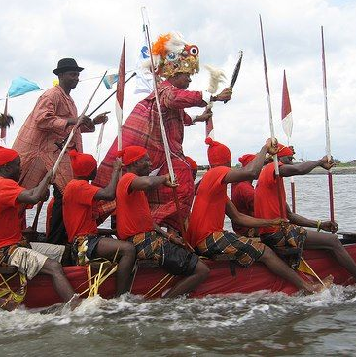
Igbos/Ijaws…

Slide 6
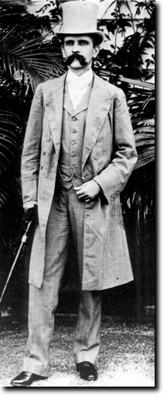
Los ingleses

Slide 7
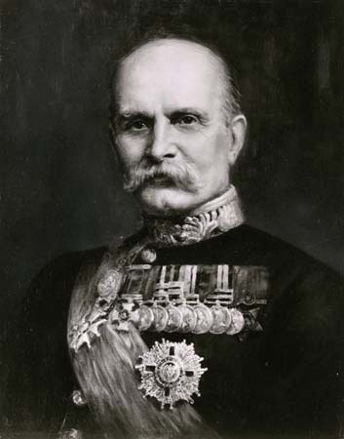
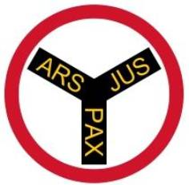
Amalgamiento: Lugard 1911
Entrelazamiento de las formas Estatales y proto-Estatales bajo el Estado colonial.

Slide 8
Transformaciones sociales profundas bajo el nuevo Estado colonial.
Élites tradicionales
Caciques pagados/administradores
Burguesía burocrática de Estado

Slide 9
Génesis del Estado nigeriano.
Warrant chiefs/Best Man Policy (40’s)
Monopolio económico y político: disolución de la burguesía mercantil nigeriana (Lagos)
No privativo de Nigeria.
Return of the chiefs
“It was a combination of cultural and structural impediments to
indigenous entrepreneurship in the context of colonialism and global economic dynamics that caused the non-emergence
of a capitalist class in the mold of contemporary Asian enterprises […] in addition, colonial rule facilitated the
ingress of European traders into the hinterlands, thus reducing indigenous competitors to subsidiary operators given the
overwhelming superiority of the former in capital, organization, and links with the imperial power” - Olukoju, 2014: 227.
“sustained their legacy outside the mercantile sector” - Olukoju, 2014: 227.

Slide 10
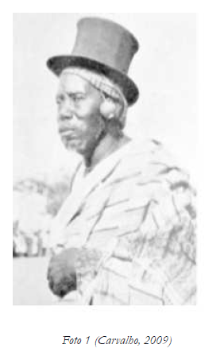

Slide 11
Black Gold
Desde 1903: Nigeria Propierties/Nigeria and West African Development Syndicate
1908: Bitumen Corporation. (Stayn)
Tras IGM: D’Arcy Corporation/Whitehall Petroleum Corporation (Anglo-Iranian) Hasta 1923.
1936-1956: Sehll/D’Arcy: 15 años y varios millones de libras. Hacia el monopolio: Shell-BP Petroleum Development Company of Nigeria)

Slide 12
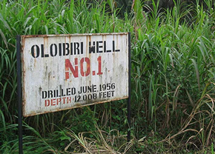
1956: Primer yacimiento a explotar: Olibiri (Bayelsa)
1958: Comienza la exportación de petróleo.

Slide 13
¡No olvidemos Unilever!
- La más grande era la UAC (United African Company) una sucursal de Unilever (consorcio angloholandés).
- La UAC controlaba el 40% de la economía exportadora en el 39, mientras que Unilever
controlaba el 80% del total del comercio externo.

Slide 14
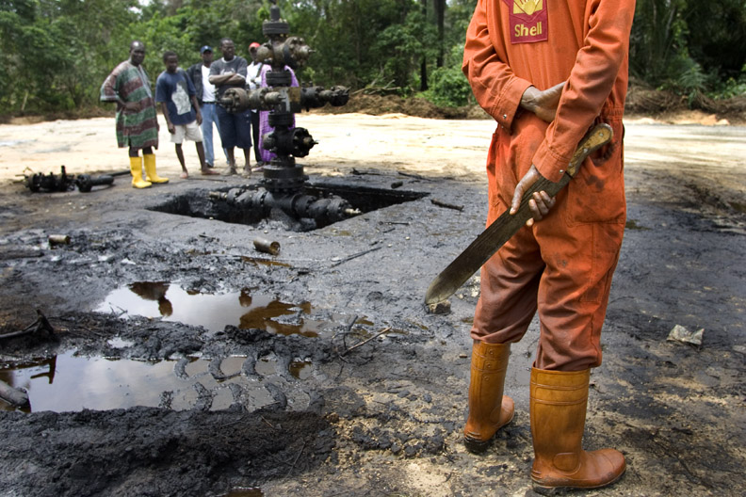
2. EL PETRO-ESTADO: Hacia las formas neo-coloniales del Estado

Slide 15
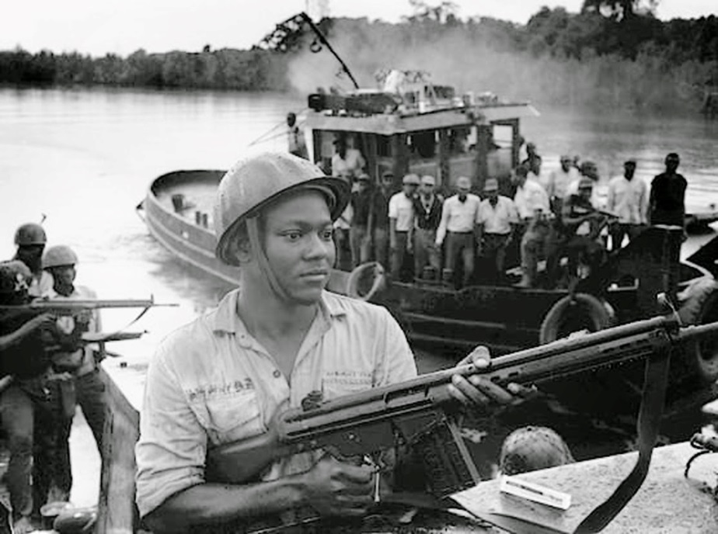
Evolución política del País
Los inicios de la independencia (1960-1966)
Militarismo y guerra civil (1966-1979) El interregnum de la segunda república (1979-1983)
Militarismo y PAE (1983-1999)
Democracia (1998-2007)

Slide 16
La nueva dependencia.
Las rentas petrolíferas suponen:
El 50% del PIB
El 80% de las rentas presupuestarias
EL 95% de los beneficios en divisas.
- 1.481 pozos
- 159 campos petrolíferos

Slide 17
EN CONTROL DE LAS MULTINACIONALES
95% de activos y reservas
OPEC
Terminales de explotación

Slide 18
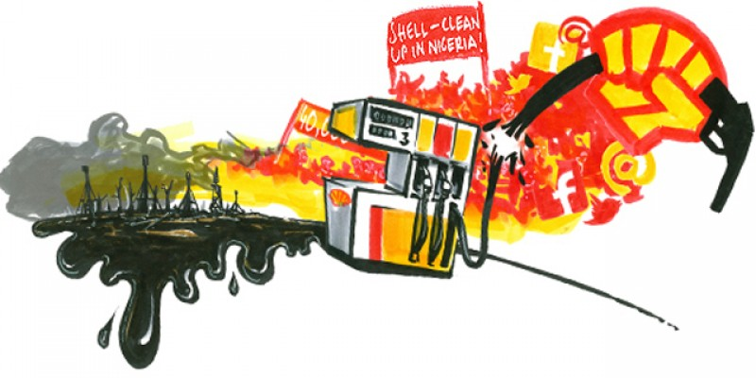
Deslocalización y dependencia.
Bajo valor añadido.
Importación mayoritaria: Petróleo refinado.
-En 2005, el 78% del abastecimiento energético del país se debió la biomasa.

Slide 19
Lo “Estado” y lo “Petro”
La “slick alliance”
DPA/FA
Federalismo como elemento centralizador.
El “zooning”
Centralización
Federalismo
Clase social

Slide 20
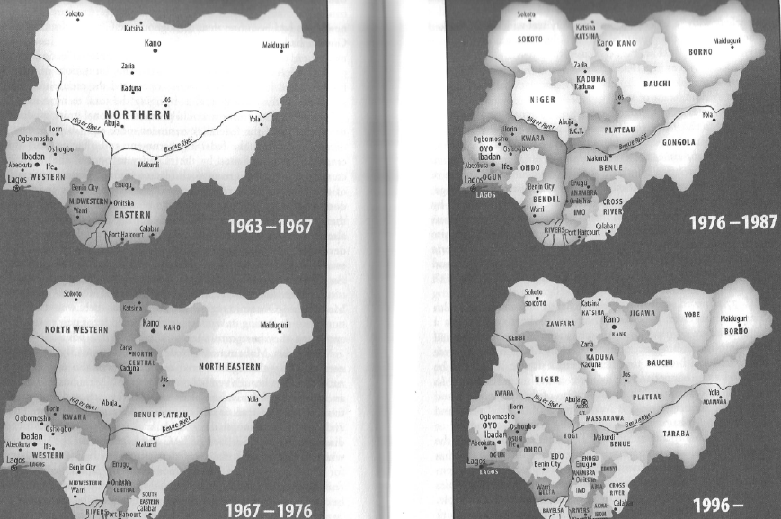

Slide 21
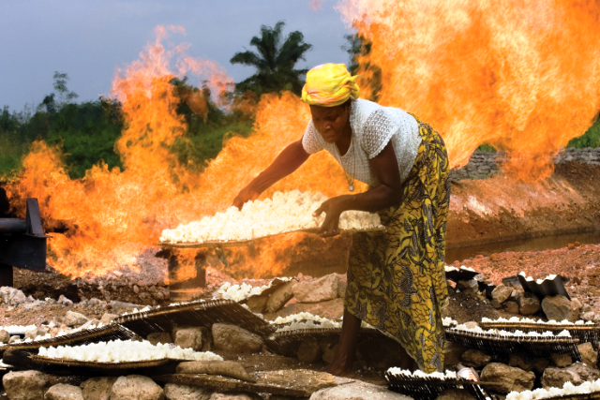

Slide 22
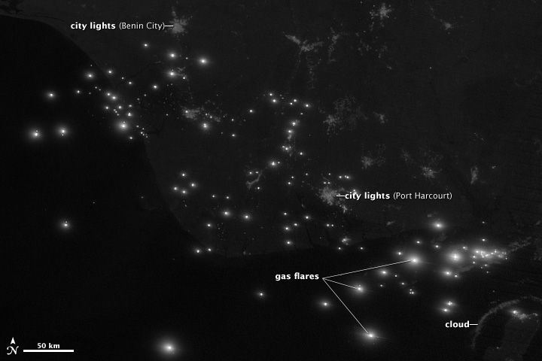

Slide 23
La cultura neo-colonial
El Orientalismo encaja con una oligarquía dependiente.
Pervive la dualidad colonial en el discurso.
Se define así un nuevo orientalismo, que más allá de ser la plasmación plástica, material, de los intereses no materializados de Europa, trata de perpetuar el statu quo y al intervención continua.

Slide 24
“Si yo no hubiera nacido en Nigeria y si mi impresión sobre África procediera de las imágenes populares, también creería que África es un lugar de hermosos paisajes y animales y gente incomprensible, que libran guerras sin sentido y mueren de pobreza y SIDA, incapaces de hablar por sí mismos, esperando ser salvados por un extranjero blanco y gentil” -Chimamanda Ngozi Adichie

Slide 25
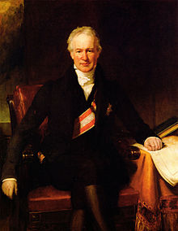
“Mendigos sentados sobre un saco de oro“ –Von Humboldt

Slide 26
Debate historiográfico
Darwinismo social: Acemoglu, Hunttintong, Pomeranz y cía.
Fetichismo de la mercancía: Stigliz, Karl y cía.
Nuevo imperialismo: Sarkozy, Berger y cía.
“Taxes in the areas directly above the line could have forced earlier monetization of the local economies
there, leading to more specialization and therefore a more vibrant economy"
“One way was to make Nigerians dependent on cash money in form of imported British currency, which could be obtained
only by engaging in the colonial economy, either as a producer or as paid labor"

Slide 27
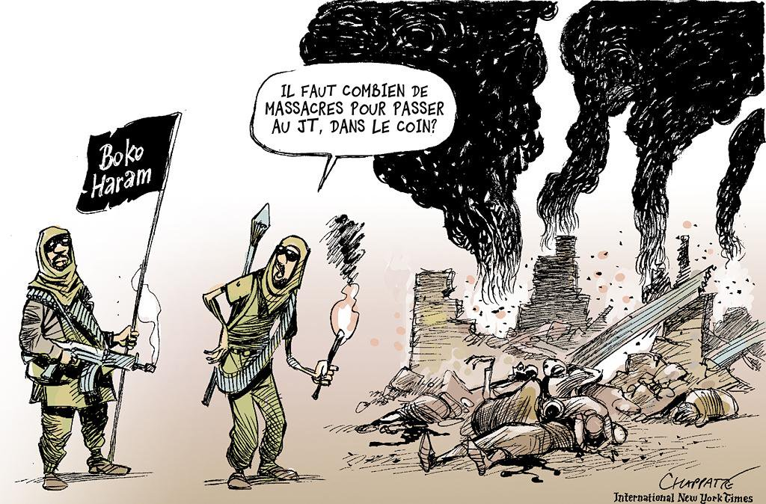
Todas las corrientes anteriormente citadas son, en una manera u otra, intervencionistas.
“La imagen invertida de un mundo invertido”
- State failure is like obscenity: hard to define but you know it when you see it. [...] Stehpen Ellis observed that international community tends to view failed states as broken machines 'that can be repaired by good mechanics' within a short time frame" (Campbell, 2013: 164).

Slide 28
TESIS
De Estados “territoriales” donde operan las empresas al control directo no de las empresas, sino de ramas industriales concretas de grandes monopolios.
Capitalismo monopolista de Estado
Control Indirecto
Capital foráneo
Fruto de ello, tenemos aquí un nuevo Estado corporativista (capitalismo monopolista de Estado) pero cuyo capital es foráneo: Imperialismo monopolista de Estado.

Slide 29
Esta situación presupone: la centralización financiera de la industria a niveles nunca antes vistos: una nueva forma monopolística.

Slide 30
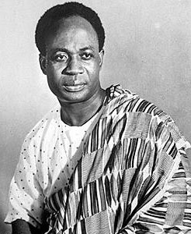
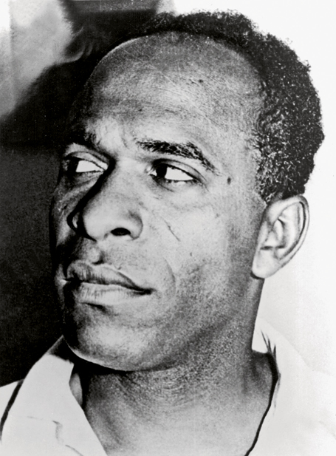
“El neocolonialismo es también la peor forma del imperialismo. Para quienes lo practican, significa poder sin responsabilidad, y para quienes lo sufren, significa la explotación sin desagravio” - Kwame Nkrumah.
“Históricamente, el negro, hundido en la inesencialidad de la servidumbre, ha sido liberado por el amo. No ha sostenido la lucha por la libertad” –Franz Fanon

Slide 31
“Estados Unidos no podía quedarse cruzado de brazos y permitir que el capital recaudado en Estados unidos se empleara para fines contrarios a nuestras políticas o intereses principales […] el capital es una forma de poder”. –Feiss (Departamento de Estado USA)
“De ser una organización política, el Estado hoy se ha convertido en una matriz de intereses corporativos y su finalidad no tiene nada que ver con el bienestar social” - Alejandro Nadal

Slide 32
Entonces, el imperialismo no es una forma de control territorial o geográfico, es una fase determinada del desarrollo del capitalismo, caracterizada por el dominio del capital financiero: SE CONFUNDE LA FORMA CON EL FONDO.

Slide 33
Conclusiones
Los procesos neocoloniales son más directas e indirectas al mismo tiempo.
Coexisten formas coloniales y neo-coloniales.
La clase dominante nigeriana nace como administradora de negocios extranjeros. (Fanon)
Las metrópolis siguen dependiendo del statu quo actual: dependen de las colonias.

Slide 34
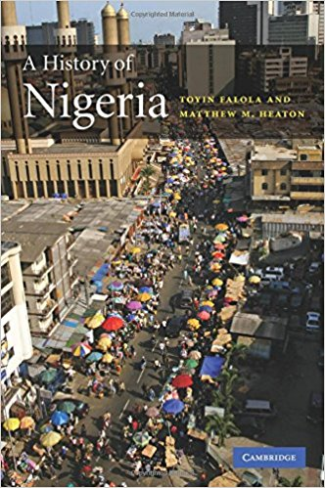
Bibliografía de interés
General: Falola y Heaton./Zerbo et ali.
Desarrollo social: Olukoju.
Neo-colonialismo: Nkrumah/Amin/Mbembe.
Cultura: Cabral/Hobsbwan y Ranger/Fanon
Coste Estado-Metrópolis: Hullery

Slide 35
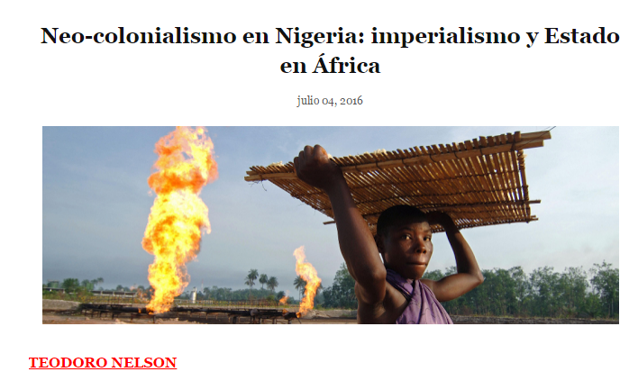
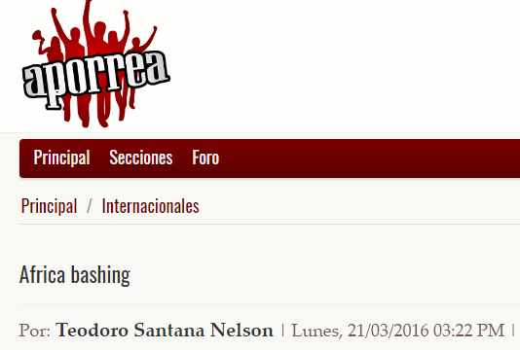
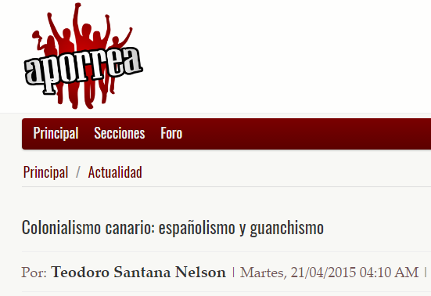
Bibliografía personal

